Slide 1
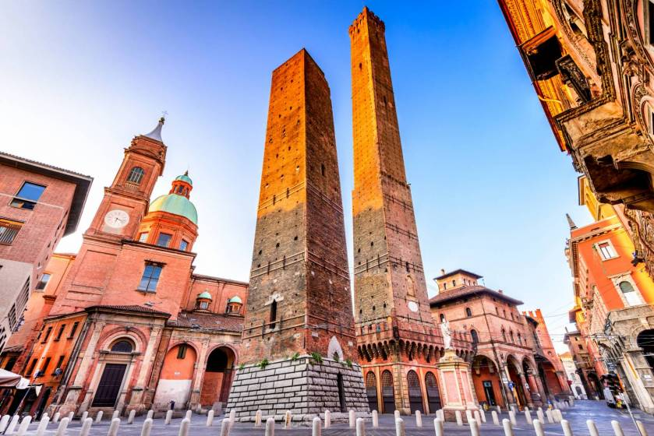
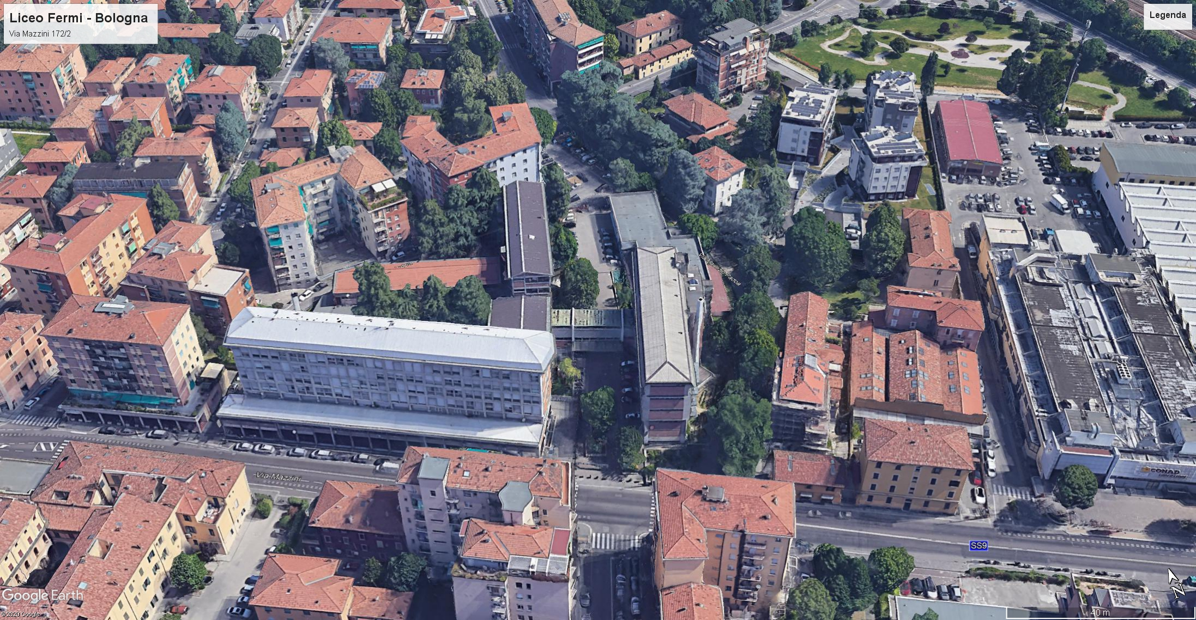
Il Liceo
E. Fermi è
a BOLOGNA
Inizio della storia
1961
14 dicembre ore 17:00-19:00

Slide 2
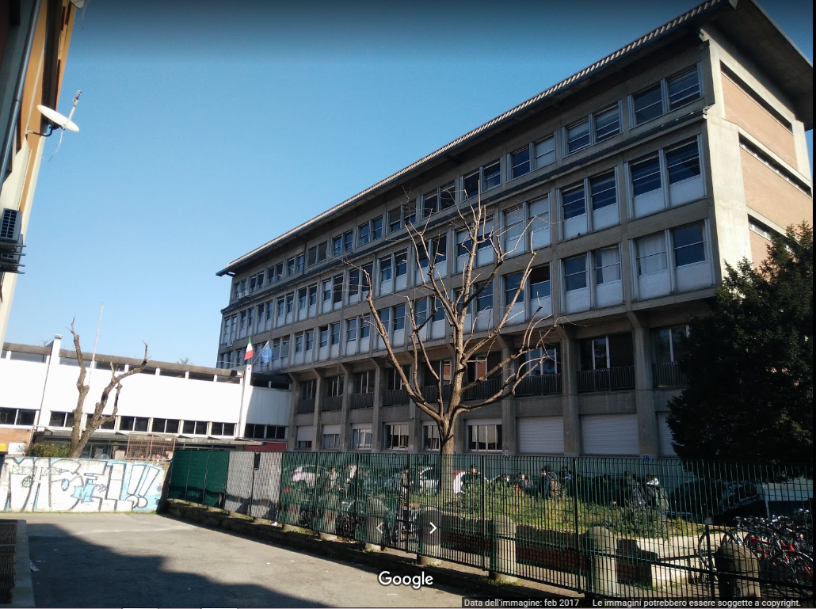
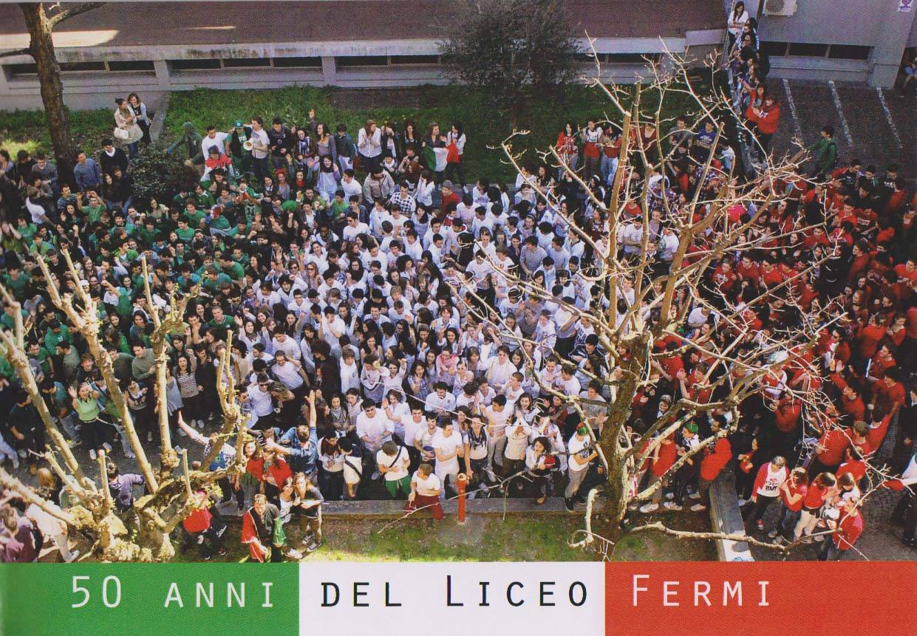
Liceo Scientifico Statale E. Fermi
due sedi, 1600 studenti
4 aule per il lab di fisica
3 aule per le scienze naturali
5 aule multimediali/informatica
2 aule da disegno
un orto didattico
una biblioteca
14 dicembre ore 17:00-19:00

Slide 3
PREMIO ASIMOV 2021
i numeri
3 anni di partecipazione al Premio Asimov (dal 2019)
7+4 professori di Fisica, Scienze, Italiano collaborano al PCTO Premio Asimov 2021
200 iscritti ai 2 PCTO dedicati al Premio Asimov 2021
14 dicembre ore 17:00-19:00

Slide 4
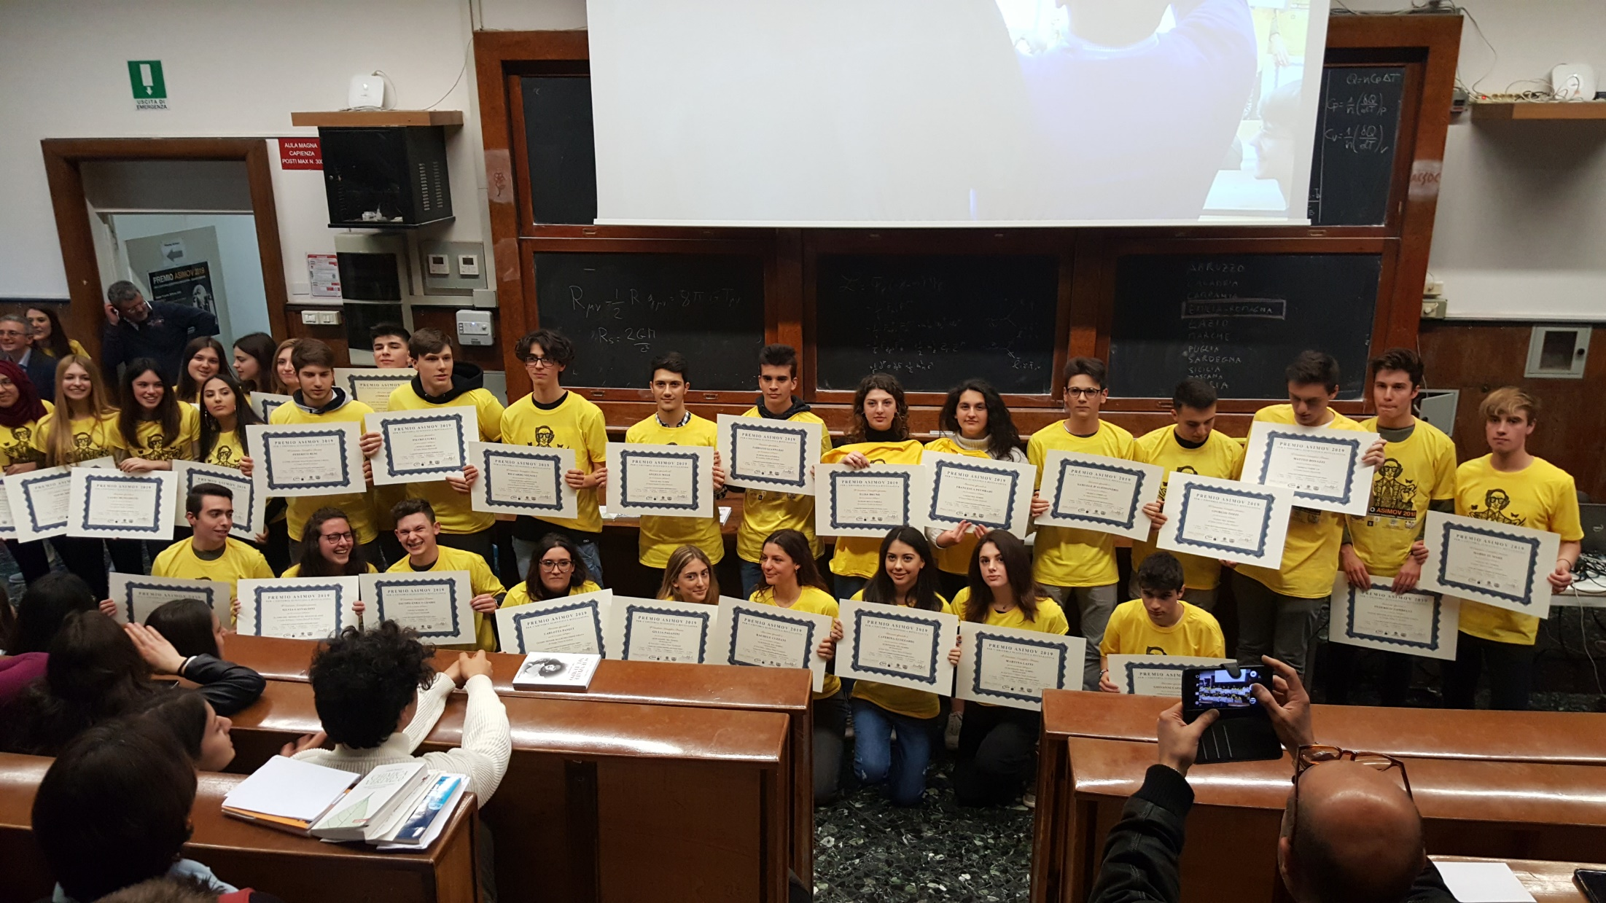
I vincitori del PREMIO ASIMOV 2019
14 dicembre ore 17:00-19:00

Slide 5
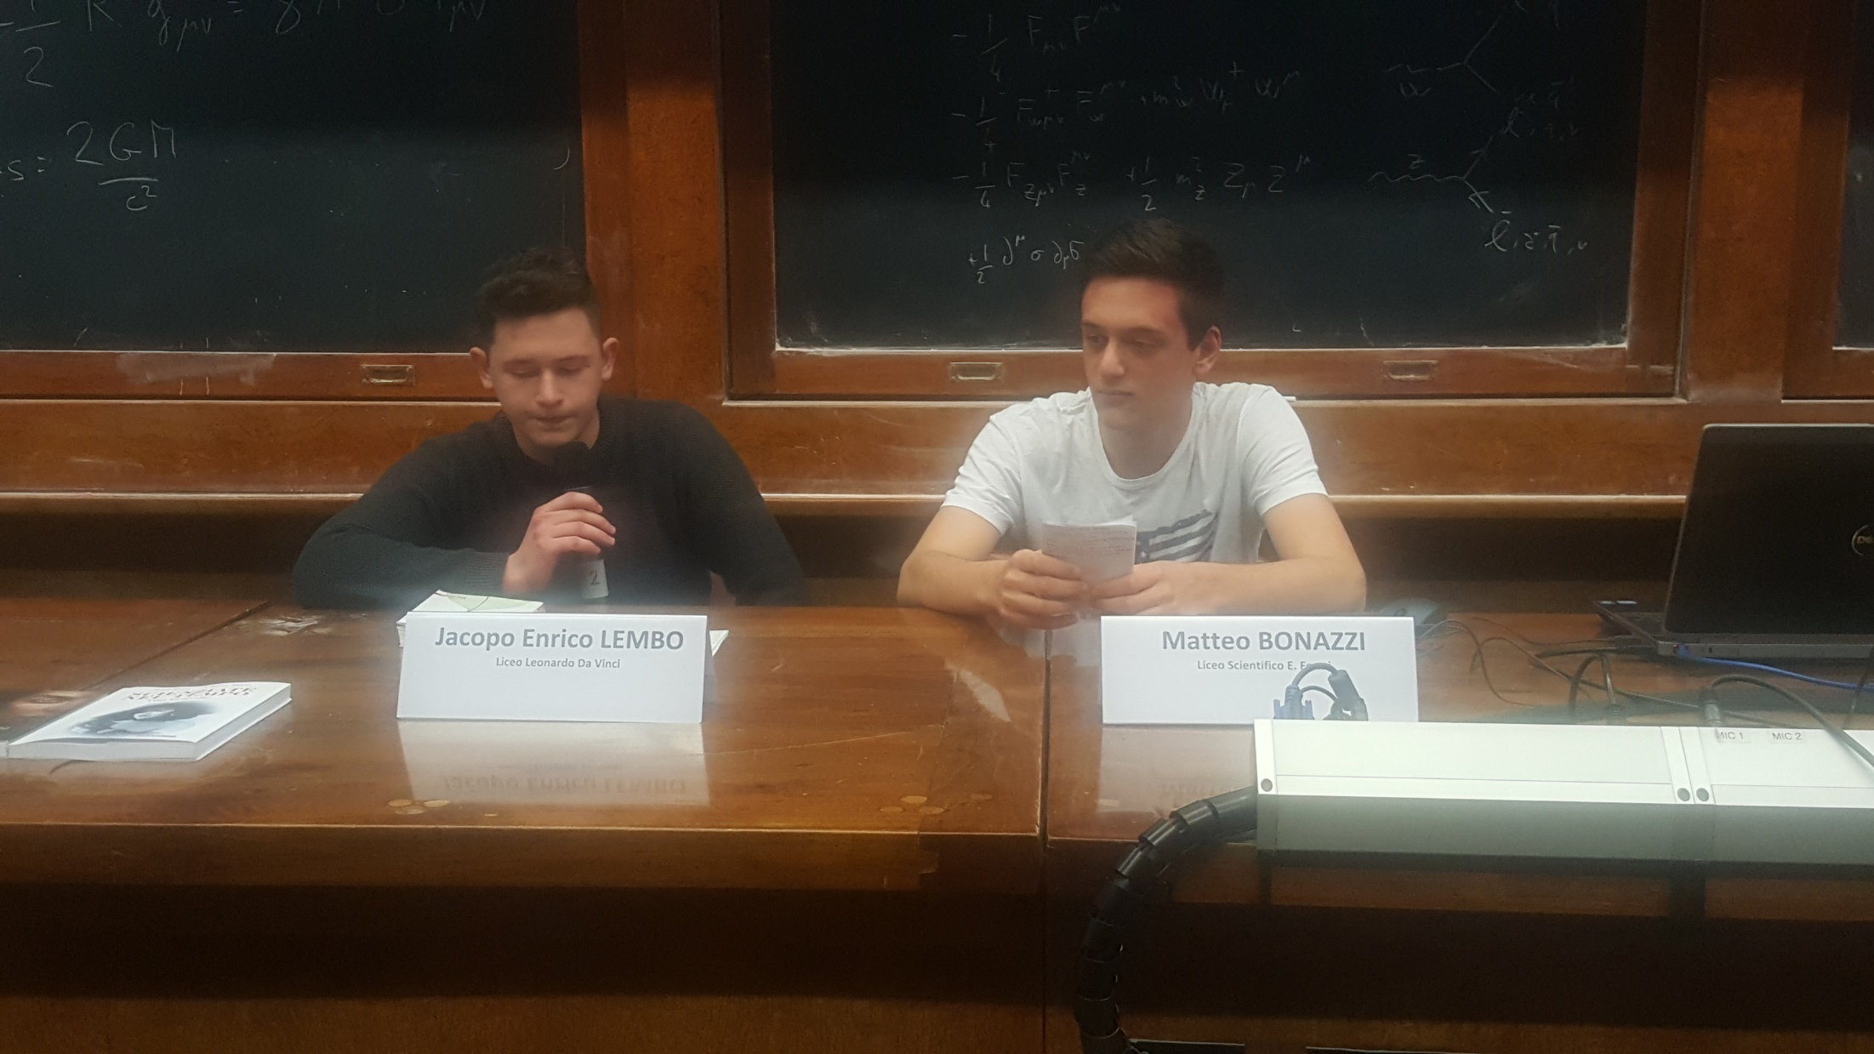
I vincitori del PREMIO ASIMOV 2019
14 dicembre ore 17:00-19:00

Slide 6
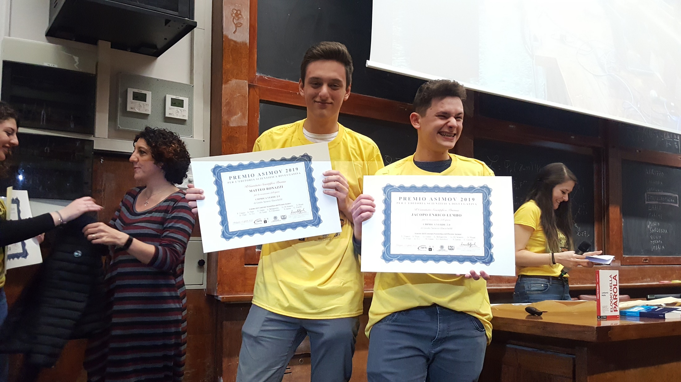
I vincitori del PREMIO ASIMOV 2019
14 dicembre ore 17:00-19:00

Slide 7
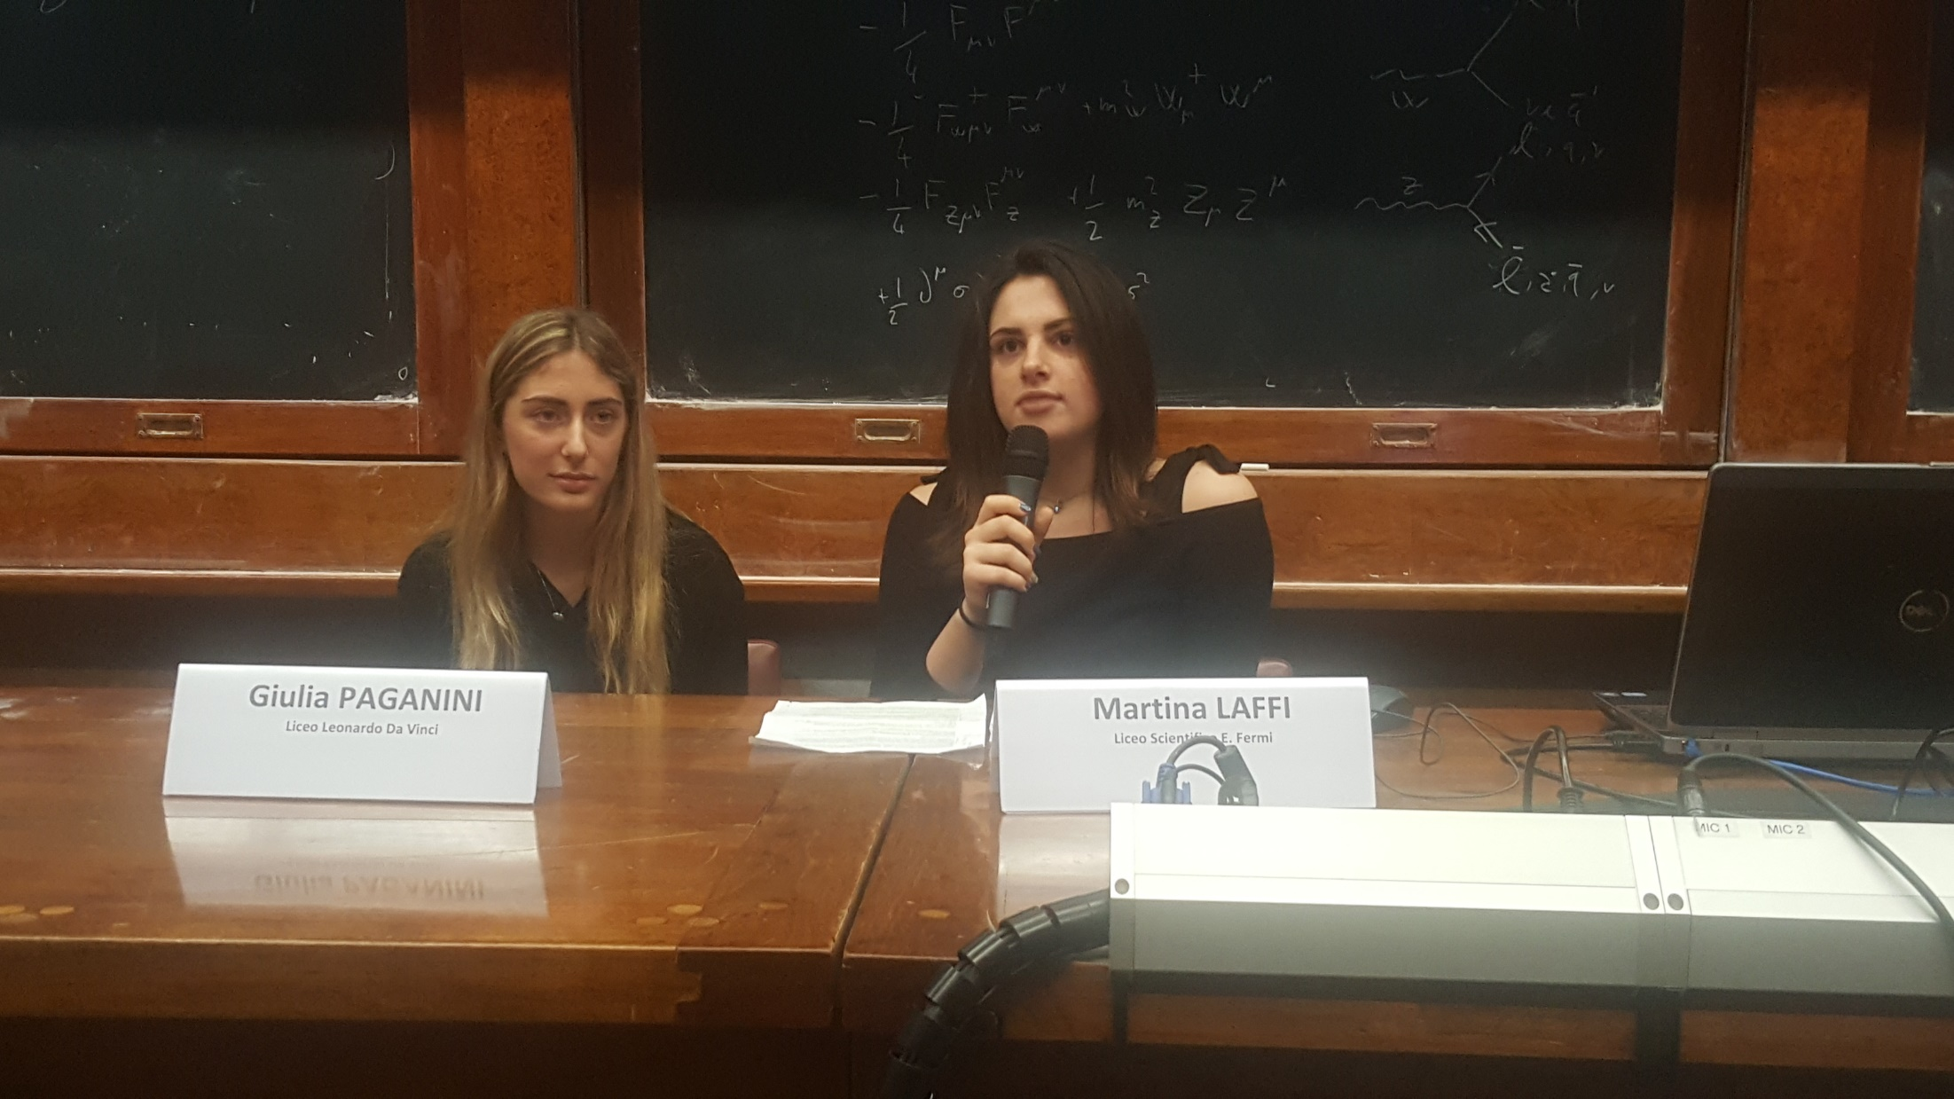
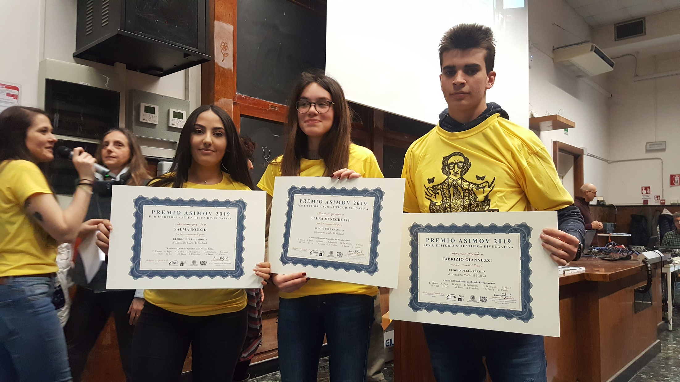
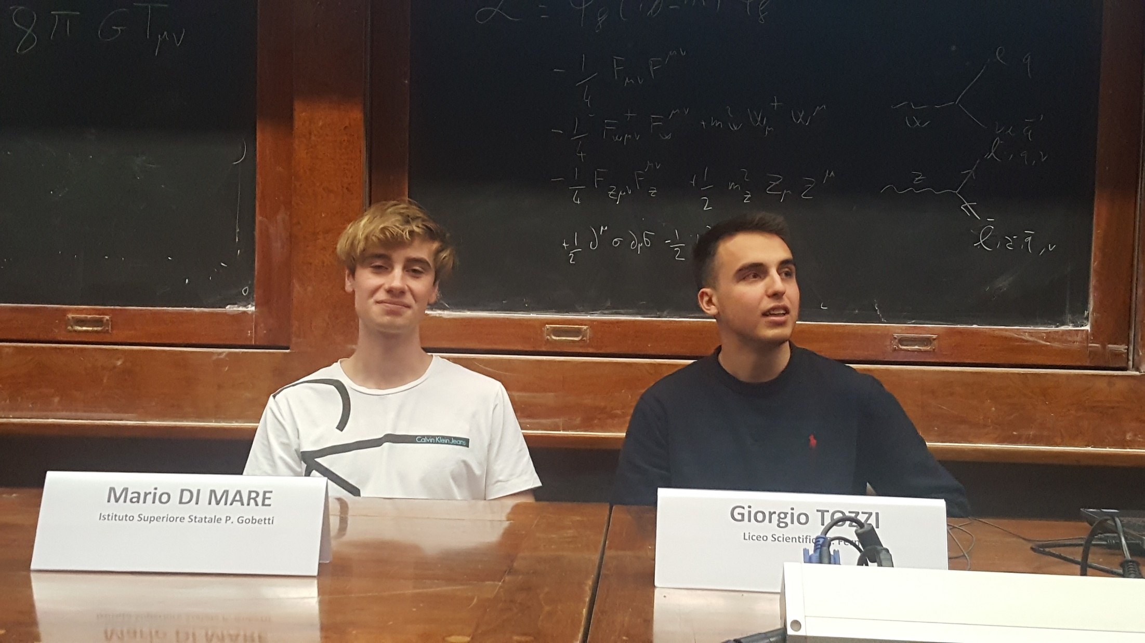
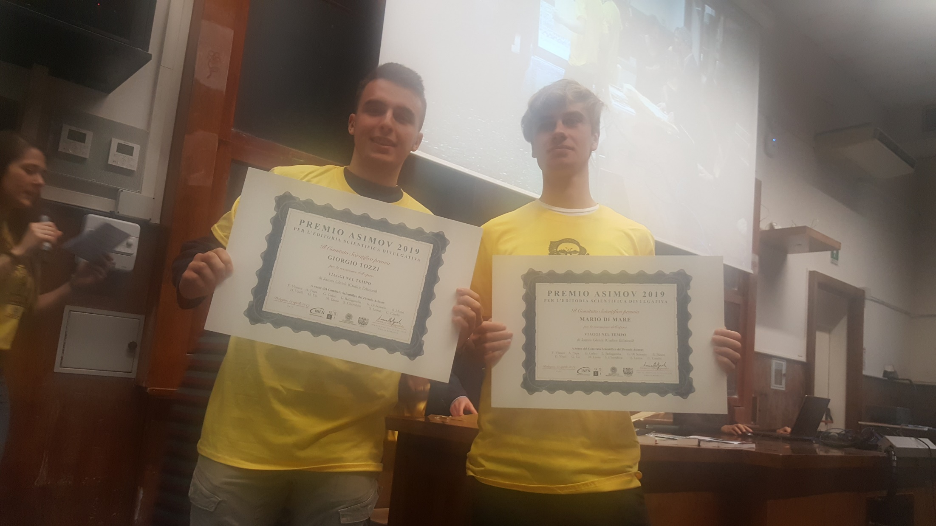
I vincitori del PREMIO ASIMOV 2019
14 dicembre ore 17:00-19:00

Slide 8
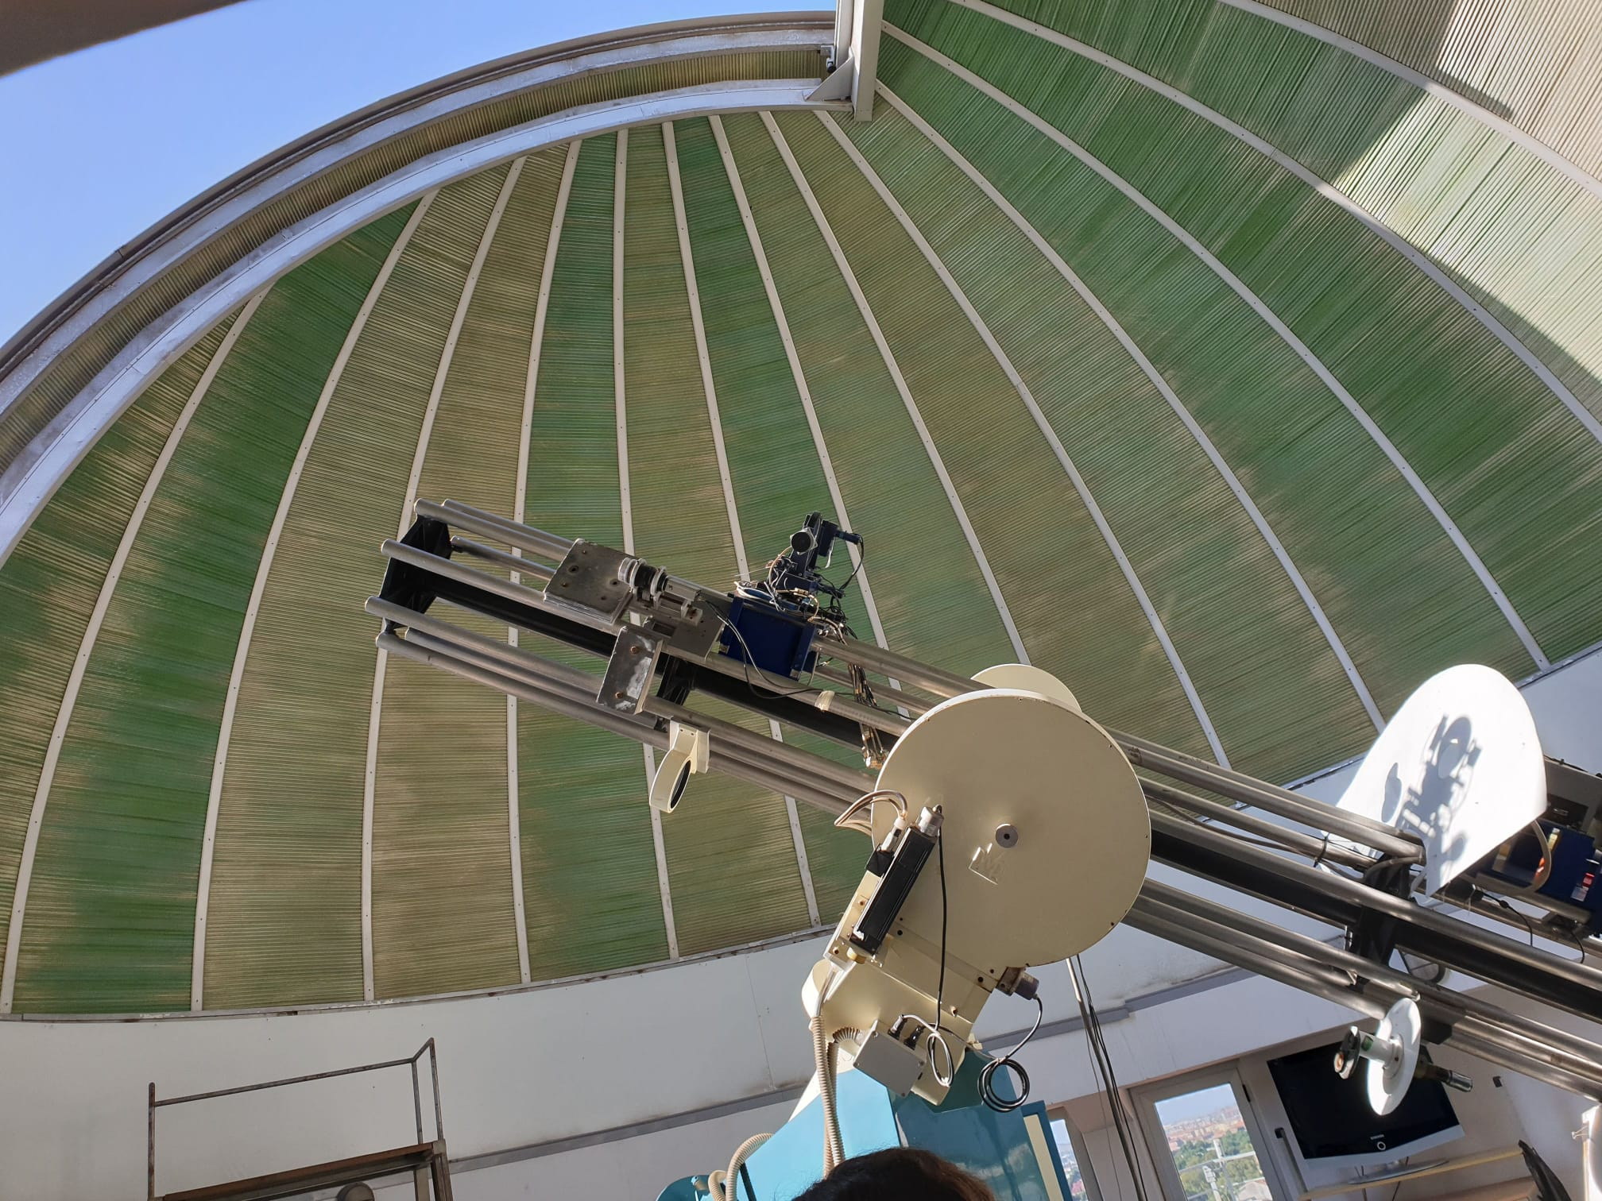
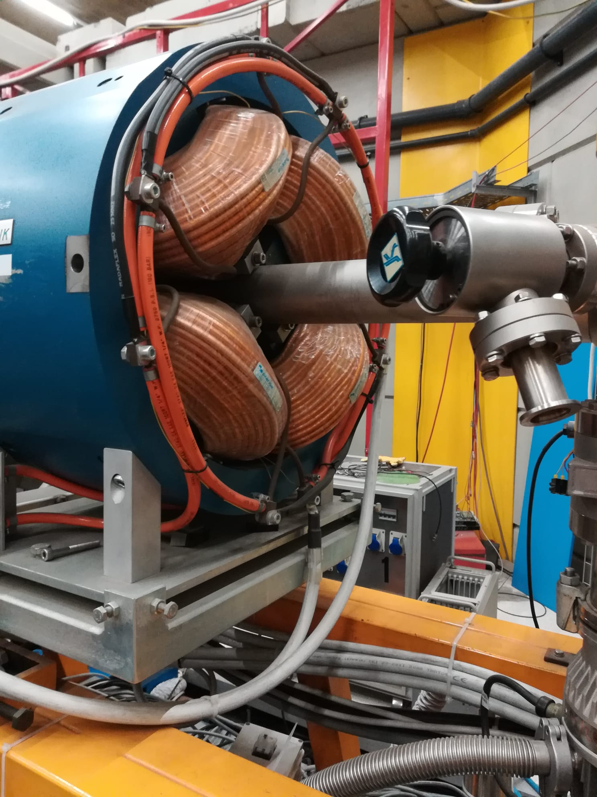
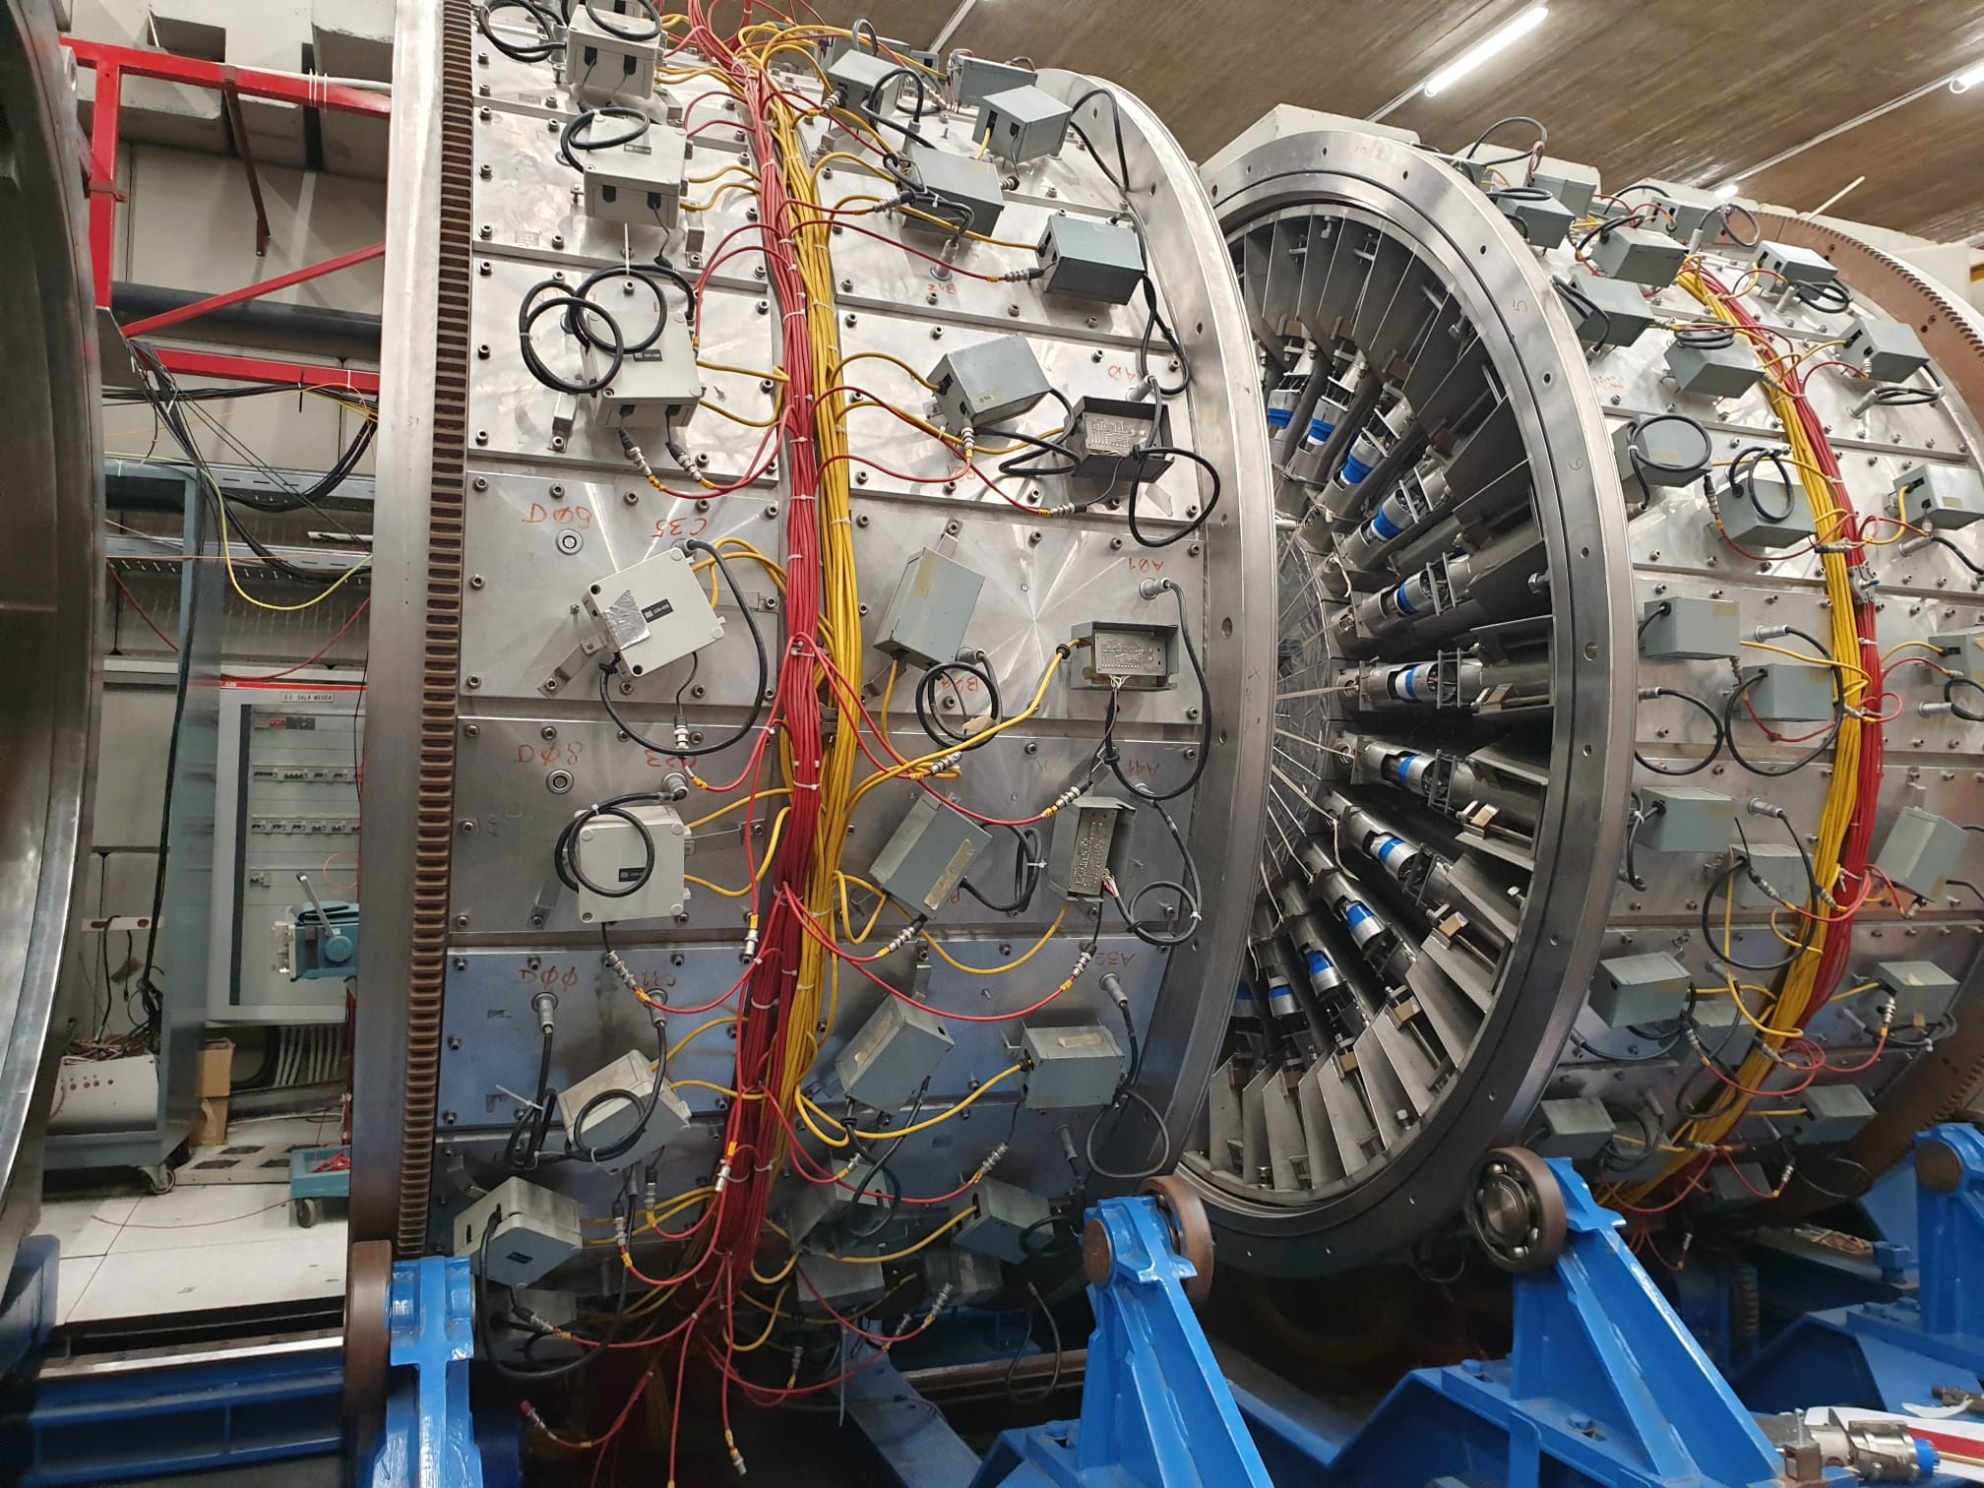
2 vincitori sono a Catania ai LNS (2019)
14 dicembre ore 17:00-19:00

